Slide 1



조건에 따른 문제 해결

Slide 2
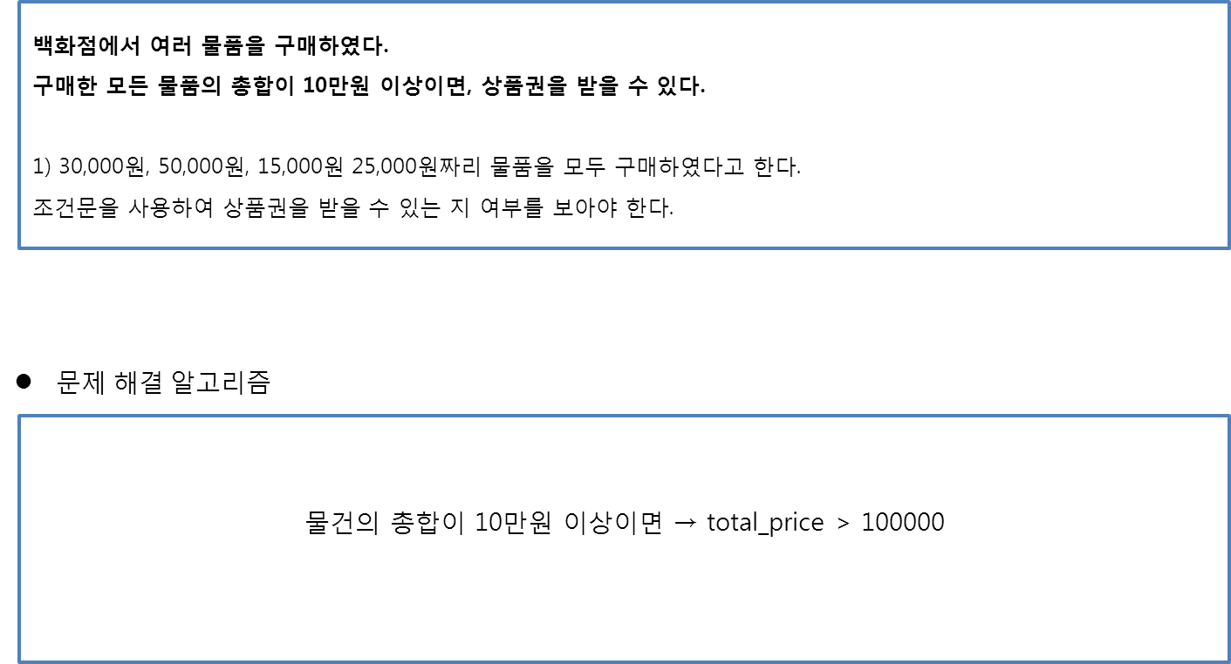
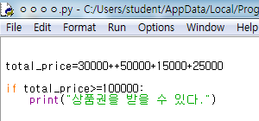
[실습 5-1]
프로그램

Slide 3
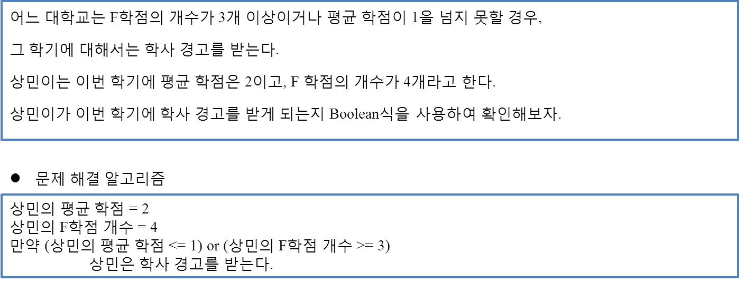
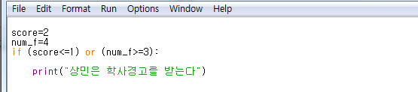
[실습 5-2]
프로그램

Slide 4
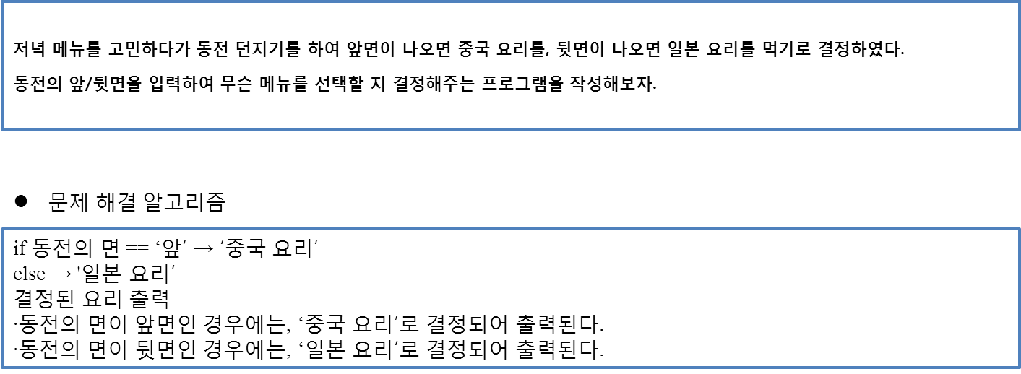
[실습 5-3]

Slide 5
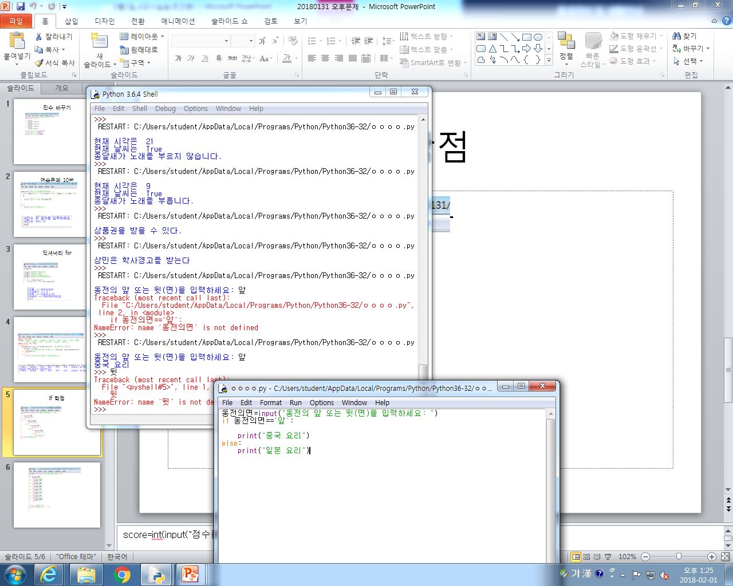
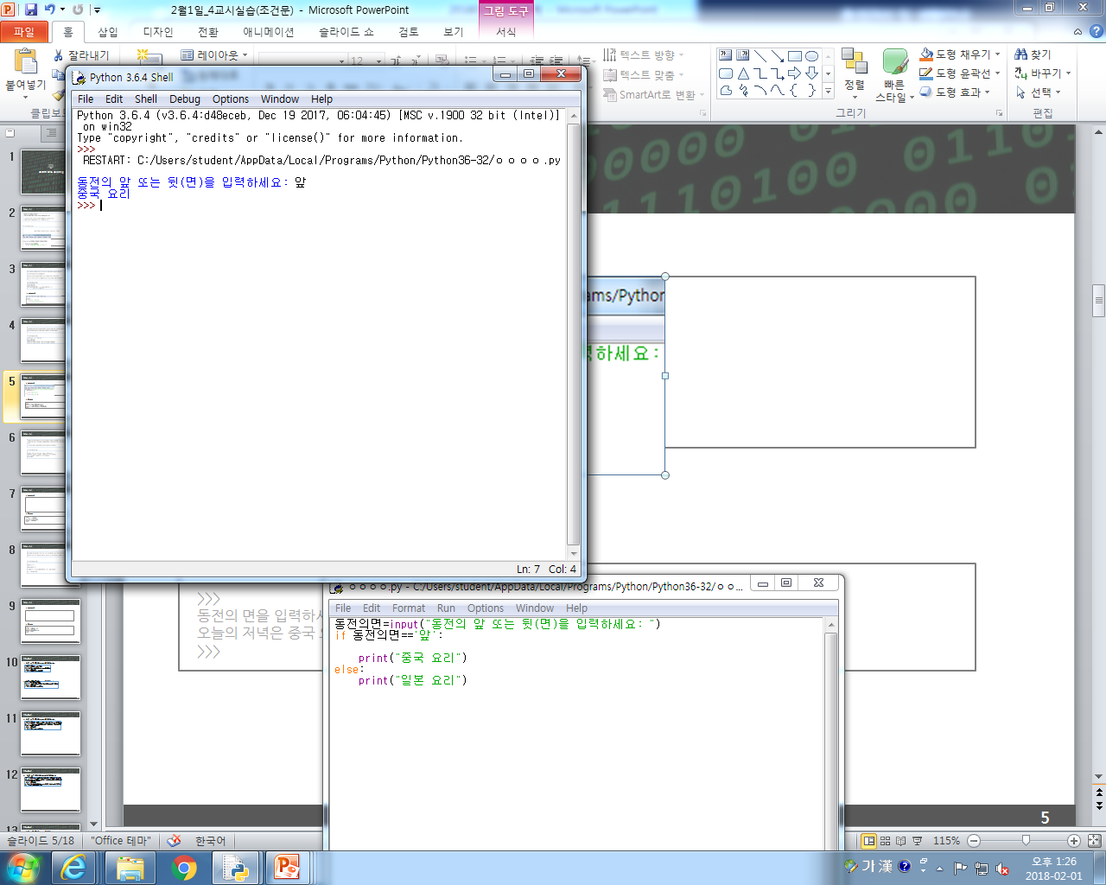
[실습 5-3]
프로그램
테스트
>>>
동전의 면을 입력하시오 (앞/뒤) : 앞
오늘의 저녁은 중국 요리 로 결정되었습니다.
>>>

Slide 6
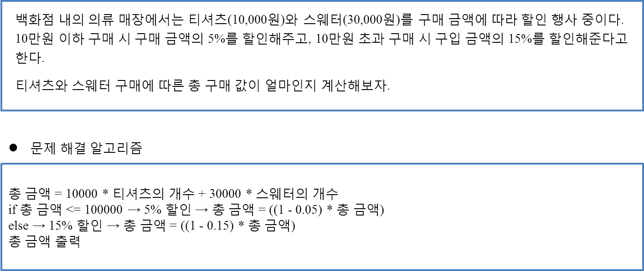
[실습 5-4]

Slide 7
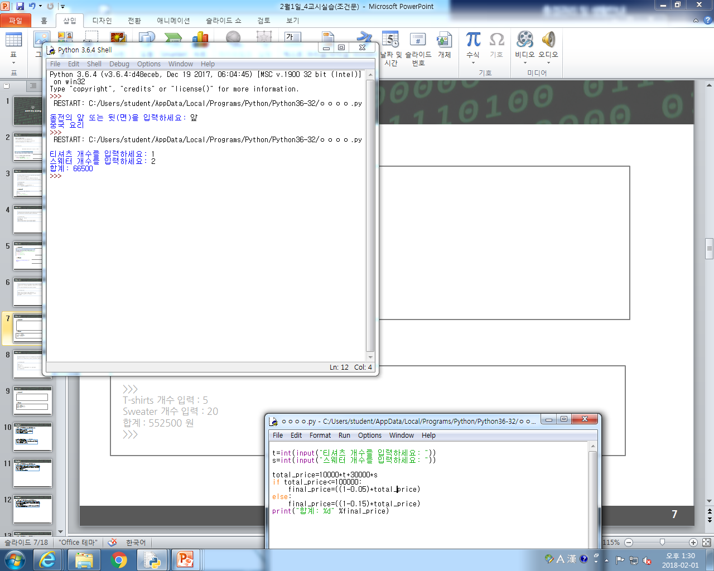
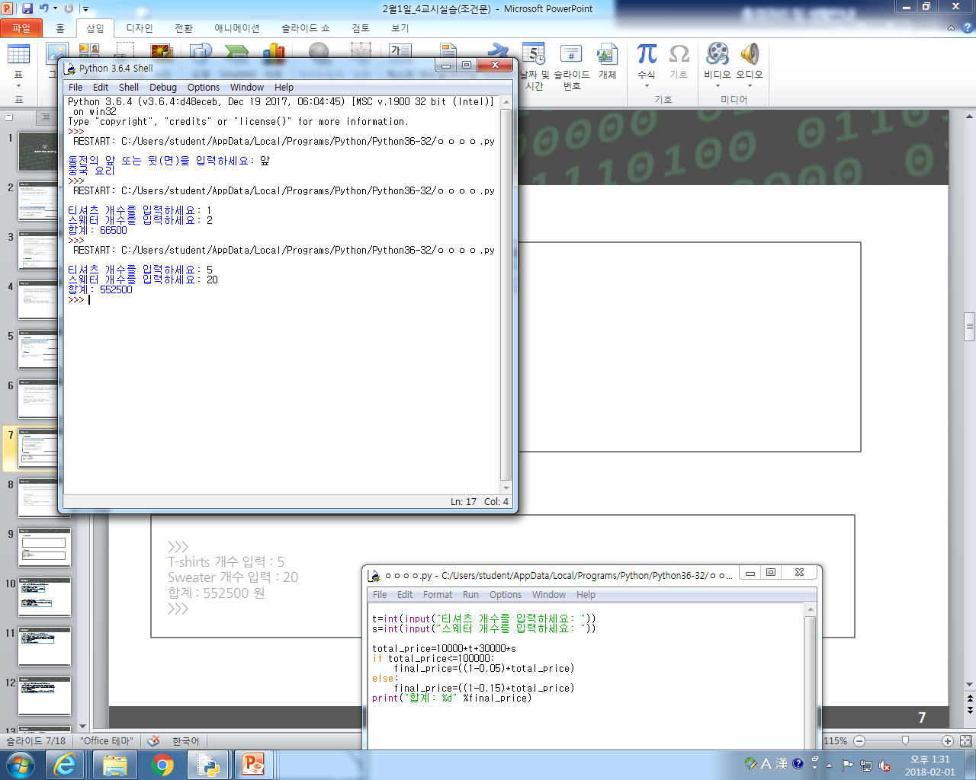
[실습 5-4]
프로그램
테스트
>>>
T-shirts 개수 입력 : 5
Sweater 개수 입력 : 20
합계 : 552500 원
>>>

Slide 8
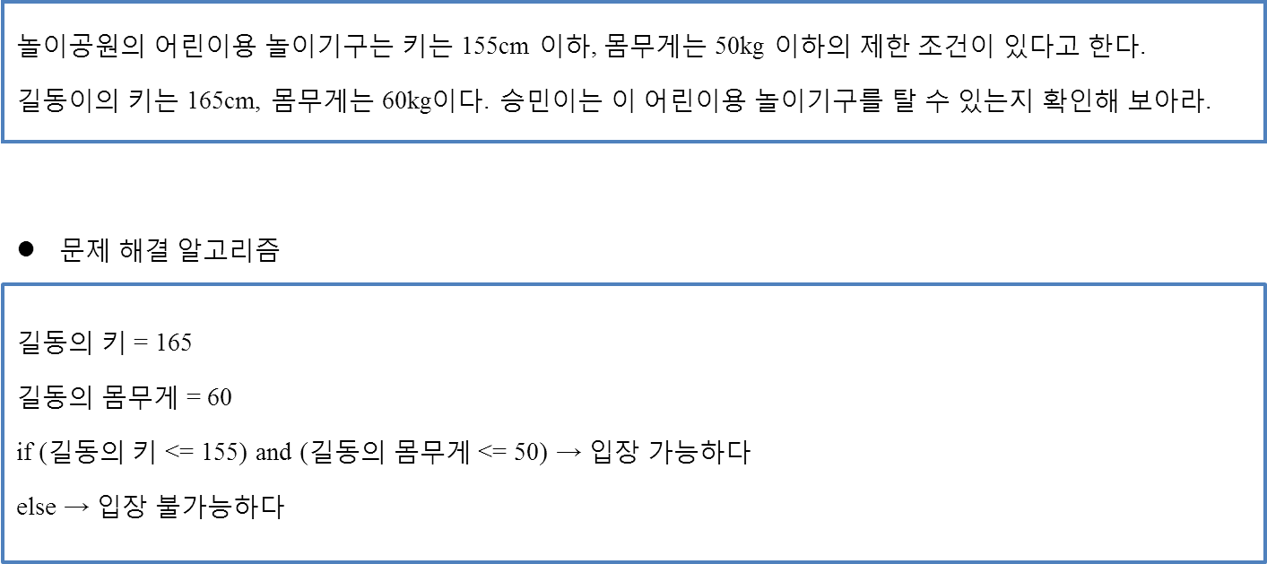
[실습 5-5]

Slide 9
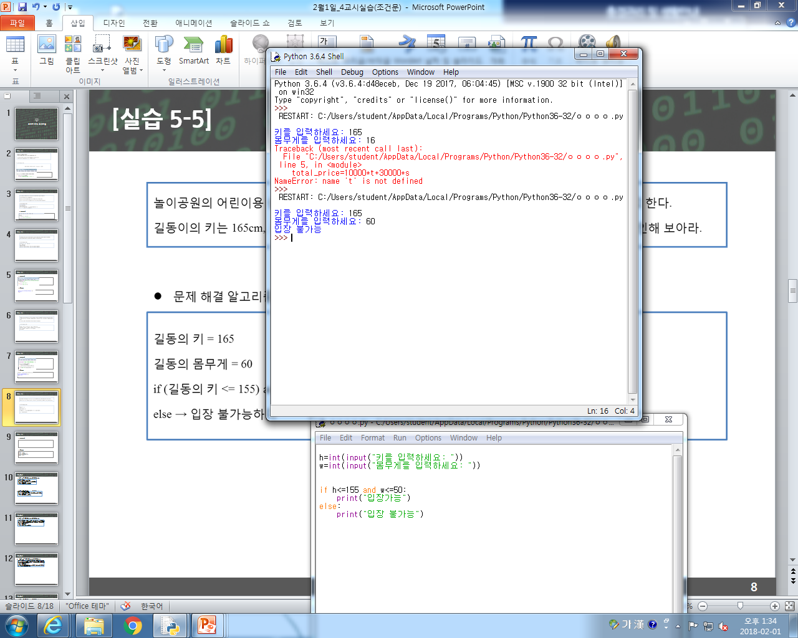
[실습 5-5]
프로그램
테스트
>>>
키를 입력하세요 : 165
몸무게를 입력하세요 : 60
입장 불가능
>>>

Slide 10
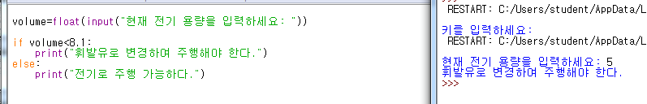
[연습문제]
다음 요구사항에 따라 프로그램을 작성해보시오.
I 요구사항 I
전기차는 전기만으로 가는 것이 아니라, 휘발유도 같이 사용한다. 만약 전기차의 충전
용량이 총량의 30% 이하이면, 연료를 전기가 아닌 휘발유로 변경하여 주행한다는 것을
알리는 프로그램을 작성해보자.
I 문제 해결 알고리즘 I
if 현재 전기 용량 < 전체 전기 총량 * 0.3 → 전체 전기 총량의 30%보다 현재 전기량
이 적으니, 휘발유로 주행해야 한다.

Slide 11
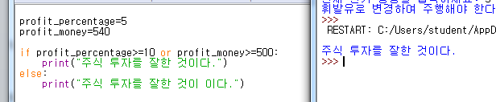
[연습문제]
5. 다음 요구사항에 따라 프로그램을 작성해보시오.
I 요구사항 I
주식 투자를 한 후, 이윤이 10% 이상이거나, 이윤에 상관없이 번 금액이 500만 원 이상
일 경우 잘 투자했다고 판단한다. 상민이가 주식에 투자해서 5%의 이익을 얻고, 540만
원의 돈을 벌었을 때, 주식에 잘 투자한 것이 맞는지를 부울식을 통해 알아보자.
I 문제 해결 알고리즘 I
profit_percentage = 5
profit_money = 540
만약 (profit_percentage >= 10) or (profit_money >= 500) → 주식 투자를 잘한 것이다.

Slide 12
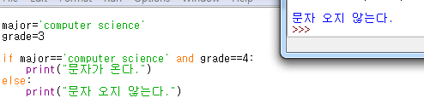
[연습문제]
6. 다음 요구사항에 따라 프로그램을 작성해보시오.
I 요구사항 I
학과 사무실에서 컴퓨터과학과 4학년 학생들에게 졸업에 관한 문자 메시지를 보낸다고
한다. 수지는 컴퓨터과학과 3학년 학생이다. 수지에게도 문자가 오는지 여부를 부울식
을 통해 확인해보자.
I 문제 해결 알고리즘 I
학과 = computer science
학년 = 3
if (major == 'computer science') and (grade == 4)가 → 문자가 온다.

Slide 13
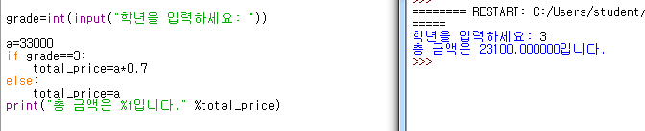
[연습문제]
7. 다음 요구사항에 따라 프로그램을 작성해보시오.
I 요구사항 I
어느 한 옷가게의 코트의 정가는 33,000원이다. 이 옷가게에서 고3 학생들에게는 10%
할인을 해주고 있다. 고3 학생인지 아닌지를 입력받아 고3 학생이면 할인해주는 프로그
램을 작성해보자.
I 문제 해결 알고리즘 I
if 학년 == 3 → 총금액의 10%를 할인해준다.

Slide 14
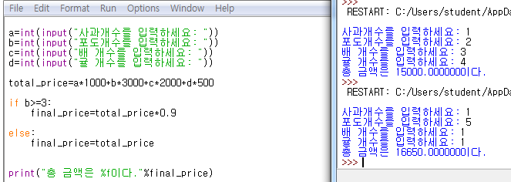
[연습문제]
8. 다음 요구사항에 따라 프로그램을 작성해보시오.
I 요구사항 I
사과는 1,000원, 포도는 3,000원, 배는 2,000원, 귤은 500원에 파는 과일가게가 있다.
이 가게는 포도를 3송이 이상 사면 총금액의 10%를 할인해준다. 이때, 총금액을 계산해
주는 프로그램을 작성해보자.
I 문제 해결 알고리즘 I
if 포도의 개수 >= 3 → 총금액의 10%를 할인해준다.

Slide 15
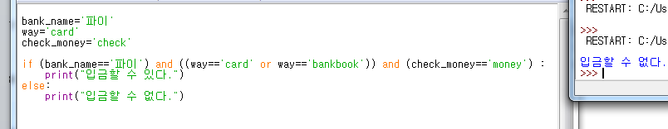
[연습문제]
9. 다음 요구사항에 따라 프로그램을 작성해보시오.
I 요구사항 I
파이 은행의 한 자동입출금 기계에서 입금할 때, 파이 은행의 계좌를 가진 통장이나 카
드를 이용해서 현금으로만 입금이 가능하다. 수지는 파이 은행의 계좌를 가진 카드를
이용해서 수표를 입금하려 할 때, 입금 가능 여부를 부울식을 통해 확인해보자.
I 문제 해결 알고리즘 I
• 은행 이름 = 파이
• 방법 = 카드
• 돈_수표 = 수표
if (bank_name == ‘파이’) and ((way == ‘card’) or (way == ‘bankbook’)) and
(check_money == ‘money’)가 참이라면, 입금할 수 있다.

Slide 16
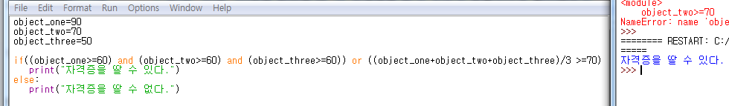
[연습문제]
10. 다음 요구사항에 따라 프로그램을 작성해보시오.
I 요구사항 I
국가에서 치르는 한 자격증 시험이 있는데, 이 자격증은 총 세 과목으로 이루어져 있다.
합격을 위해서는 각 점수가 60점이 넘거나, 평균이 70점 이상이어야 한다. 민수는 각각
90점, 70점, 50점을 받았을 때, 이 자격증을 딸 수 있는지 부울식으로 확인해보자.
I 문제 해결 알고리즘 I
1과목 = 90
2과목 = 70
3과목 = 50
if ((object_one >= 60) and (object_two >= 60) and
(object_three >= 60)) or ((object_one+object_two+object_three)/3 >= 70)
→ 자격증을 딸 수 있다.

